Slide 1
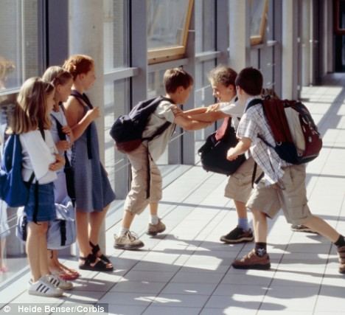
Конфликты и пути их разрешения

Slide 2
Конфликт
(от лат. conflictus-столкновение) – противоположных интересов, взглядов, стремлений, серьезное разногласие, острый спор, приводящий к борьбе.
«Конфликт между педагогом и ребенком, между учителем и родителями, педагогом и коллективом –большая беда школы. Умение избежать конфликт –одна из составных частей педагогической мудрости учителя. Предупреждая конфликт, педагог не только сохраняет, но и создает воспитательную силу коллектива»
Василий Александрович Сухомлинский

Slide 3
Причины конфликтов
борьба за авторитет в классе
обиды и оскорбления
трудности в учебе
неразделенная симпатия
ущемление достоинства или амбиций одного из детей
психологическая несовместимость
обман, сплетни
примитивный тип общения одного из детей
ученик считает себя недооцененным
недовольство родителя методами обучения педагога
личная неприязнь к человеку

Slide 4
Основные фазы конфликта
Пик конфликта
Фаза подъема
спад
Начало

Slide 5
Пример конфликтной ситуации №1
Михаил – ученик 7 класса , не имеющий незаурядных способностей. В классе ведет себя вызывающе, мешает вести уроки. В классе ни с кем не дружит. Дома мальчик характеризует ребят с отрицательной стороны, указывая на их недостатки, высказывает недовольство учителям, что многие педагоги занижают ему оценки и предвзято к нему относятся. Мама верит сыну, поддакивает ему, что еще больше портит отношения мальчика с одноклассниками, вызывает негатив к учителям. Конфликт начинается, когда родительница в гневе приходит в школу с претензиями к учителям и администрации школы. Никакие убеждения и уговоры не позволяют остановить конфликт. Как разрешить конфликтную ситуацию?
Решение:
Общей целью родителя и учителя могло бы стать желание сплотить отношения Михаила с классом.
Хороший результат может дать диалог учителя с Мишей и его мамой, который показал бы желание классного руководителя помочь мальчику. Важно, чтобы Миша сам захотел измениться. Хорошо поговорить с ребятами в классе, чтобы они пересмотрели свое отношение к мальчику, доверить им совместную ответственную работу, организовать внеклассные мероприятия, способствующие сплочению ребят.

Slide 6
Пример конфликтной ситуации № 2
«Леша забросил на шкаф шапку своей одноклассницы Светланы и радостно посмеивался, представляя себе, как она теперь пойдёт домой.
Решение:
Света предложила Леше стать на ее место, подумать, каково ей будет без шапки идти домой.
Леша проанализировал спокойно сложившуюся ситуацию и решил отдать Свете ее шапку.
Хорошо, что в этой конфликтной ситуации дети смогли решить конфликт конструктивным способом без привлечения взрослых. В этом возрасте родителям нужно объяснять детям, как вести себя в конфликтной ситуации и какой способ применить для разрешения конфликта.

Slide 7
Единый алгоритм решения любого конфликта
спокойствие
анализ ситуации без превратности
открытый диалог между конфликтующими сторонами, умение выслушать собеседника, спокойно изложить свой взгляд на проблему конфликта
выявление общей цели, способов решения проблемы
выводы, которые помогут избежать ошибок общения и взаимодействия в будущем

Slide 8
Притча «Коробочка»
Один человек всю жизнь искал безоблачное, счастливое, идеальное устройство жизни. Он сносил немало башмаков, обойдя много стран. Наконец, в одном городе на площади он увидел толпу. Все стремились пробиться к стоявшей в середине коробочке и заглянуть в одно из ее окошек.
Когда это удалось страннику, то он был потрясен тем, что увидел. Это было то, к чему он стремился всю жизнь.
Вечером, счастливый, он расположился на отдых под крепостной стеной. Рядом пристроился такой же, как он, бродяга. Они разговорились. Бродяга с восторгом стал описывать то, что он увидел в одном из окошек коробочки. Но оказалось, он видел совсем другое. Как так?
- Ты просто смотрел с другой стороны, — был ответ.

Slide 9
Спасибо за внимание!!!

